Slide 1
Eye of the Storm
19.12.2024 – Saucy Quentin / Telley Cyril / Hajda Altin

Slide 2
Table des matières
01
02
Contexte
Public cible, intentions et message
03
04
Conception
Démonstration

Slide 3
01
Contexte

Slide 4

Contexte
But du projet et motivation personnelle
Mettre en pratique ce qu’on a vu pendant le cours
Afficher les données de manière la plus pertinentes et compréhensibles, tout en étant le plus exhaustif possible.
4
Saucy Quentin – Telley Cyril Hajda Altin
19.12.2024

Slide 5

Contexte
But du projet et motivation personnelle
Tempêtes, ouragans, cyclone, etc.
Idée venue suite à l’ouragan Helene en 2024
2ème plus meurtrier aux USA
Lien entre le réchauffement climatique
5
Saucy Quentin – Telley Cyril Hajda Altin
19.12.2024

Slide 6
02
Public cible
, intentions et message

Slide 7
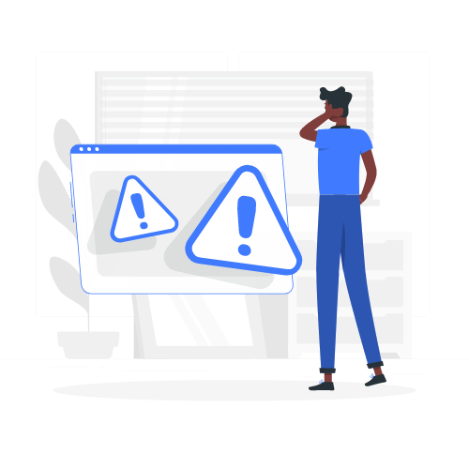
Public cible
À qui s’adresse notre projet ?
Population mondiale et locale
Aider les zones à risques
Prévention
7
Saucy Quentin – Telley Cyril Hajda Altin
19.12.2024

Slide 8
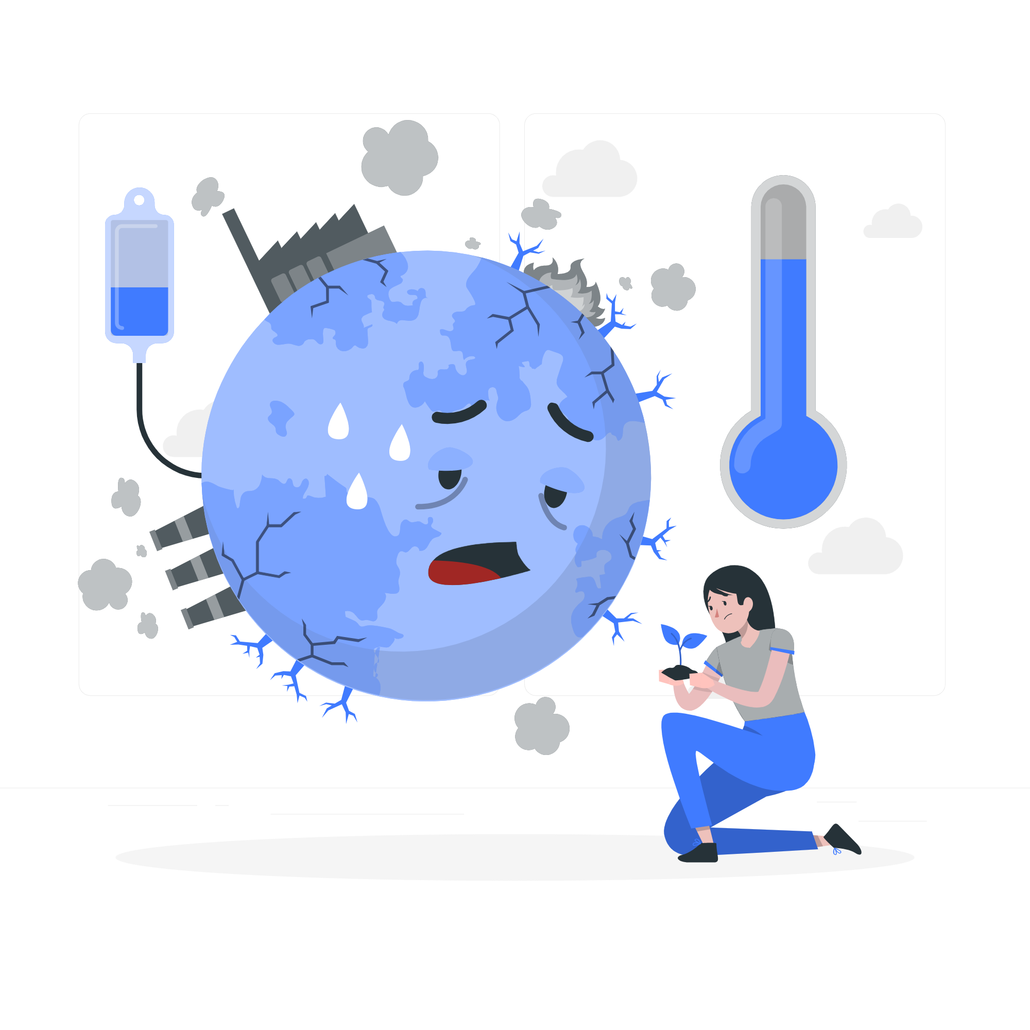
Intentions et message
Nos intentions et notre message
Visualisations interactives pour afficher les détails des ouragans, tempêtes, etc.
Carte du monde
Heatmap
Chemin des tempêtes
Message : Est-ce le réchauffement climatique augmente le nombre de tempêtes dans le monde ?
8
Saucy Quentin – Telley Cyril Hajda Altin
19.12.2024

Slide 9
03
Démonstration

Slide 10
04
Conception

Slide 11

Conception
Ce que nous avons utilisé
3 Datasets
Atlantic hurricanes
Eastern Pacific hurricanes
Global Temperature
11
Saucy Quentin – Telley Cyril Hajda Altin
19.12.2024

Slide 12
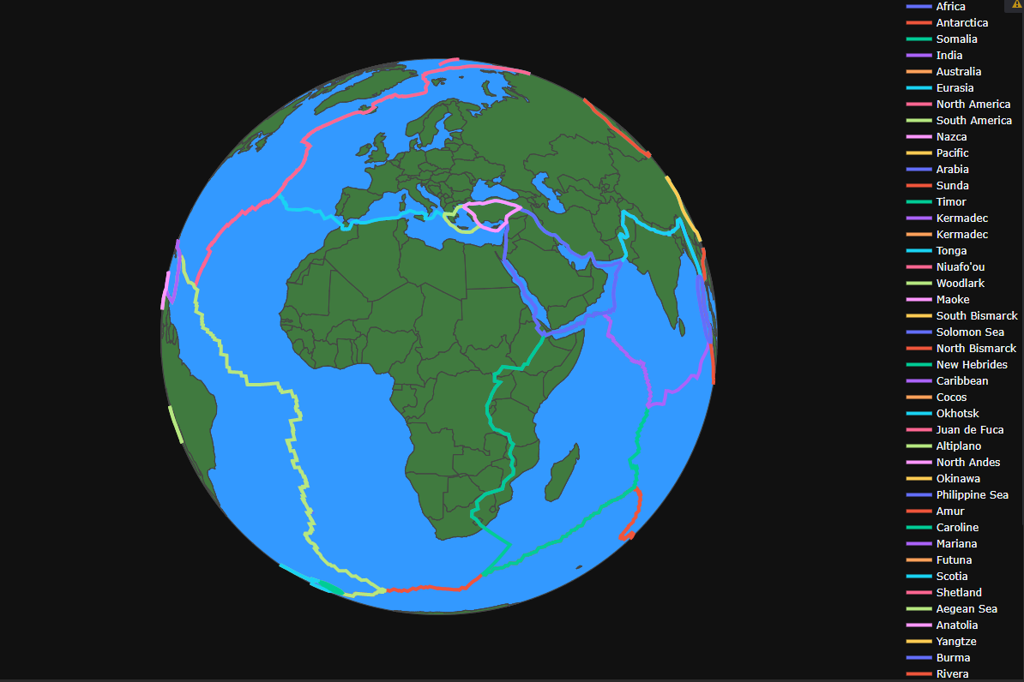
Conception
Idée de départ
Pas une bonne visualisation
Pas vue d’ensemble
Pas optimal pour un sismologue
N’apporte pas plus d’informations
12
Saucy Quentin – Telley Cyril Hajda Altin
19.12.2024

Slide 13
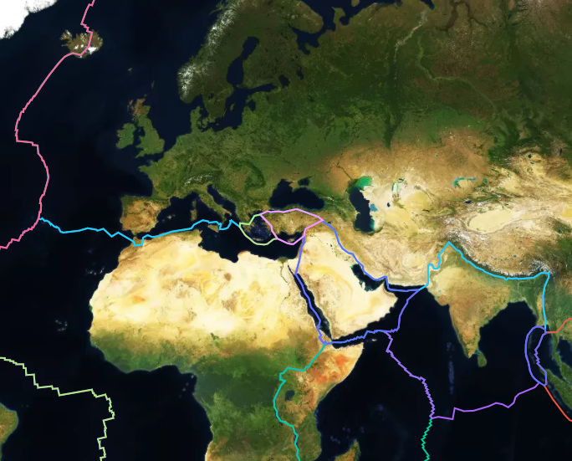
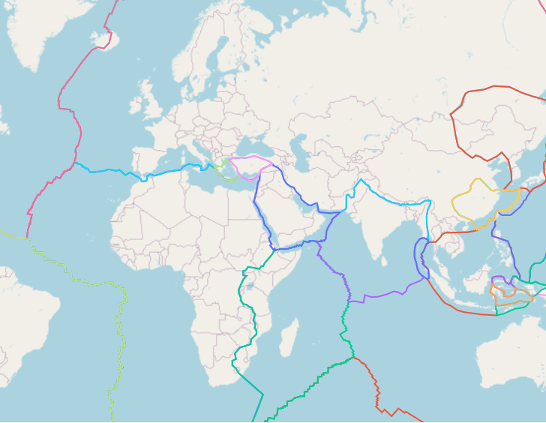
Conception
Amélioration – Overview first
Meilleure visualisation
Vue d’ensemble
On voit toutes les paques
Pas de Lie Factor
Permet de voir les pays
13
Saucy Quentin – Telley Cyril Hajda Altin
19.12.2024

Slide 14
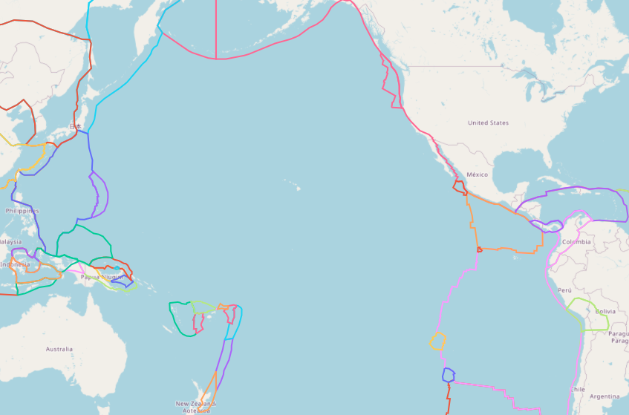
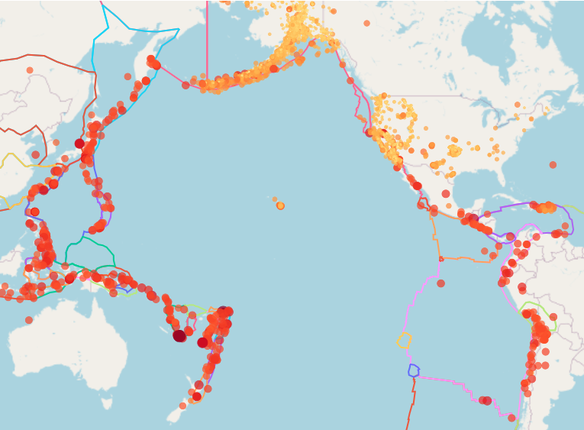
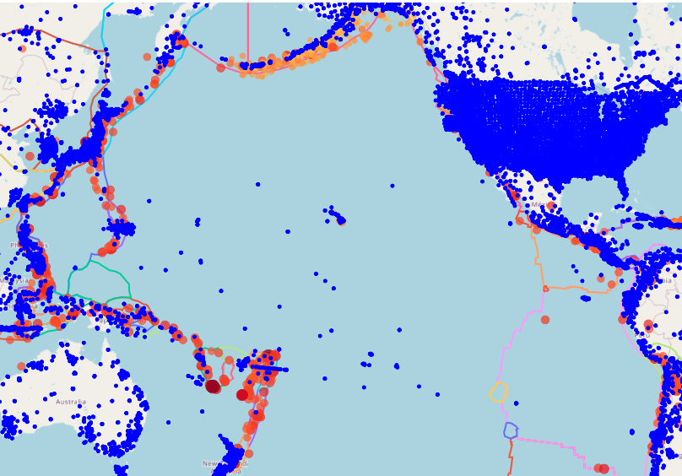
Conception
Amélioration – Zoom and filter
Plaques
Plaques + tremblements
Plaques + tremblements + stations
14
Saucy Quentin – Telley Cyril Hajda Altin
19.12.2024

Slide 15
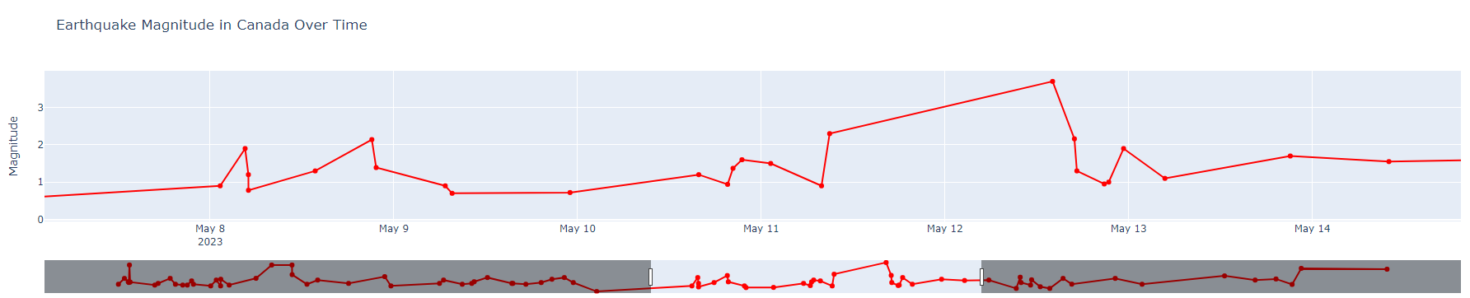
Conception
Amélioration – Details-on-demand
Principe Focus & Context
Barre en bas sur toute la durée
Sélection de l’intervalle par l’utilisateur
15
Saucy Quentin – Telley Cyril Hajda Altin
19.12.2024

Slide 16
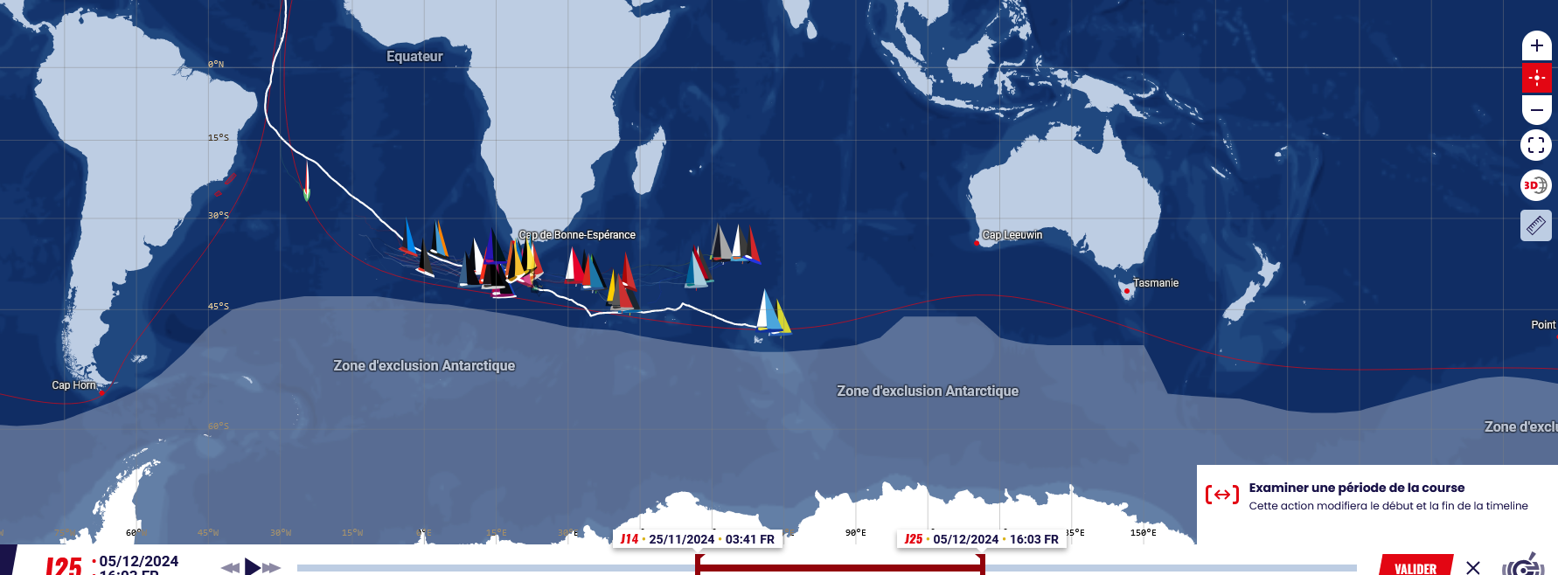
Conception
Future amélioration – Animation dans le temps
https://www.vendeeglobe.org/cartographie
16
Saucy Quentin – Telley Cyril Hajda Altin
19.12.2024

Slide 17
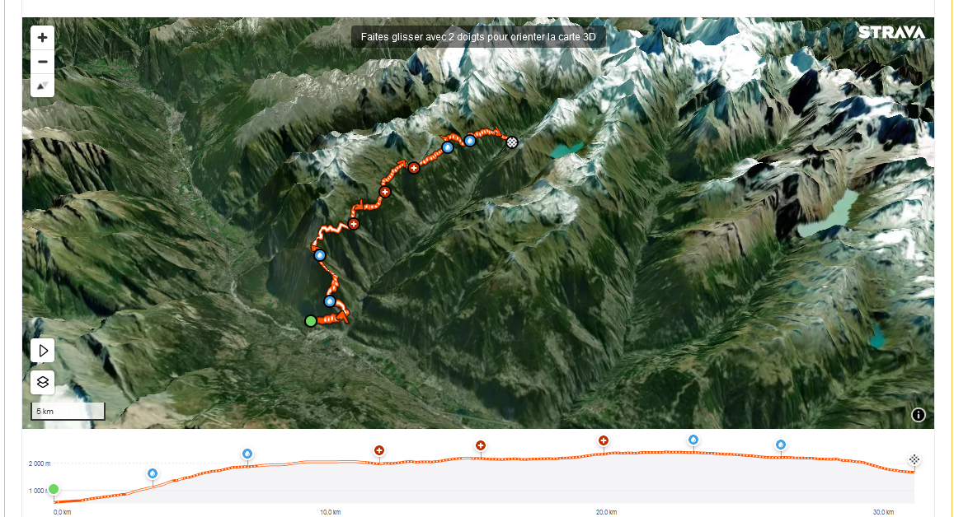
Conception
Future amélioration – Synchronisation détail dans le temps
https://www.sierre-zinal.com/fr/parcours-70.html
17
Saucy Quentin – Telley Cyril Hajda Altin
19.12.2024

Slide 18
05
Conclusion

Slide 19

Merci de votre attention
19
Saucy Quentin – Telley Cyril Hajda Altin
19.12.2024

